Slide 1

1장. 개발 환경 구축

Slide 2
학습 목표
1. 웹 애플리케이션 개발을 위해서 사용하는 스프링부트의 특징을 알아본다.
2. 개발 환경 구축을 위해서 자바, 인텔리제이, MySQL을 설치한다.

Slide 3
1.1 스프링 부트의 특징
1. 내장 서버를 이용해 별도의 설정 없이 독립 실행이 가능한 스프링 애플리케이션
2. 톰캣, 제티 또는 언더토우와 같은 웹 애플리케이션서버(WAS) 자체 내장
3. 빌드 구성을 단순화하기 위한 ‘Spring Boot Starter’ 의존성 제공
4. XML 설정 없이 단순 자바 수준의 설정 방식 제공
5. JAR를 이용해 자바 옵션만으로 배포 가능
6. 애플리케이션의 모니터링과 관리를 위한 스프링 액추에이터 제공

Slide 4
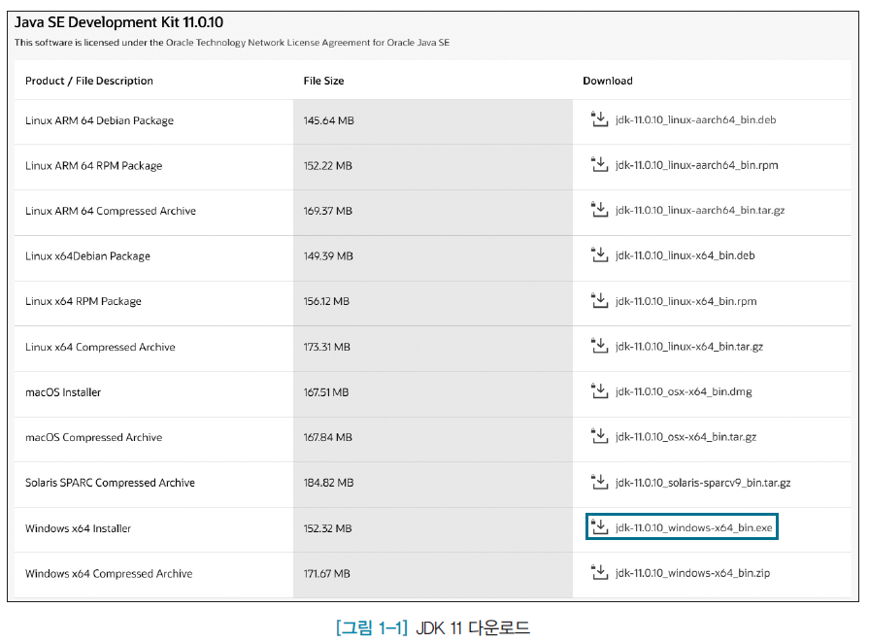
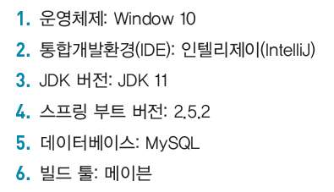
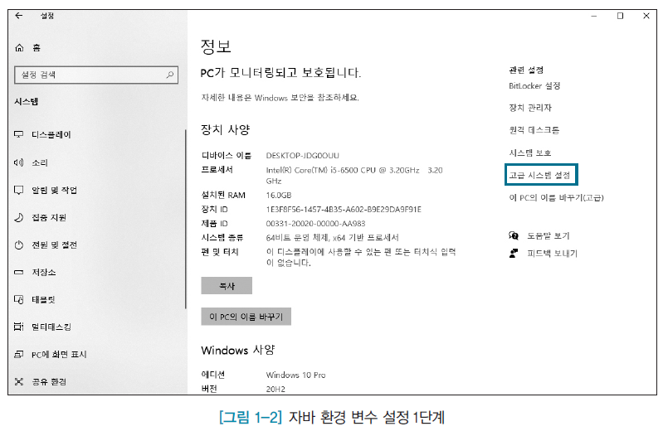
1.2 JDK 설치
개발 환경

Slide 5
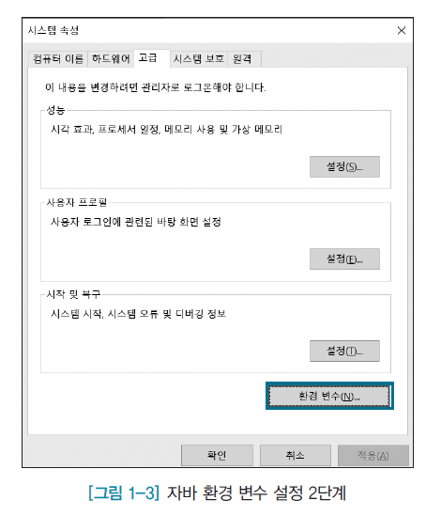
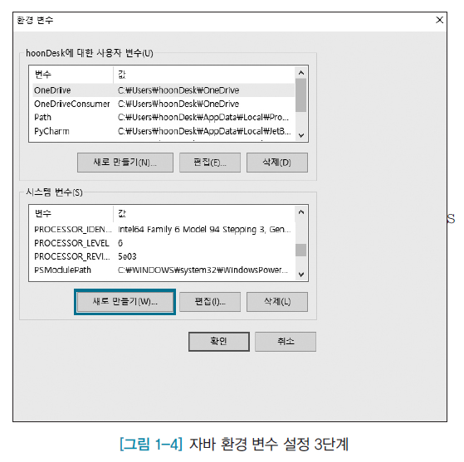
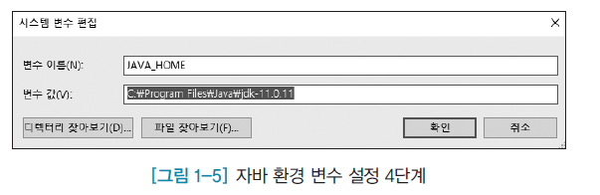
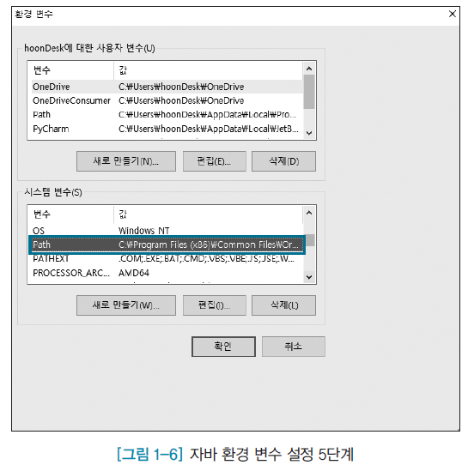
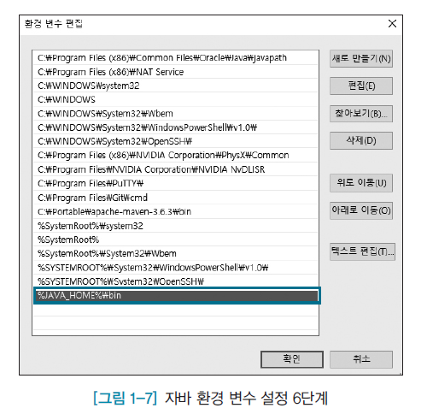

JDK 설치
커맨드 창에서 최종확인

Slide 6
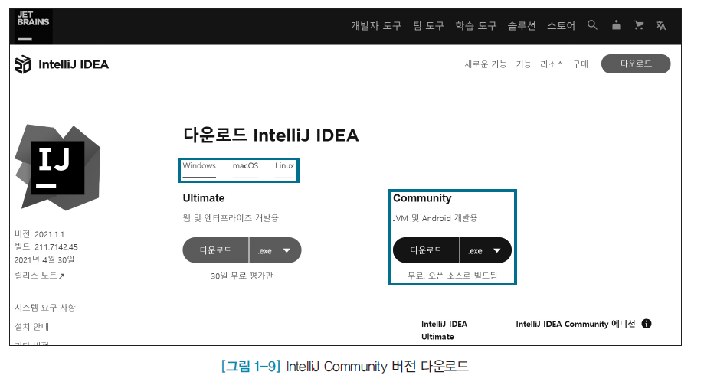
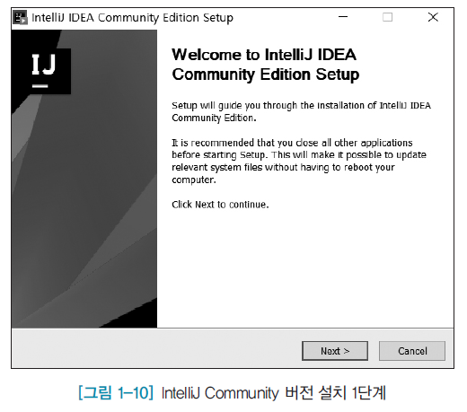
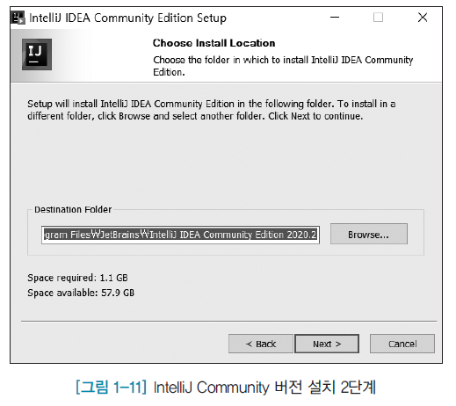
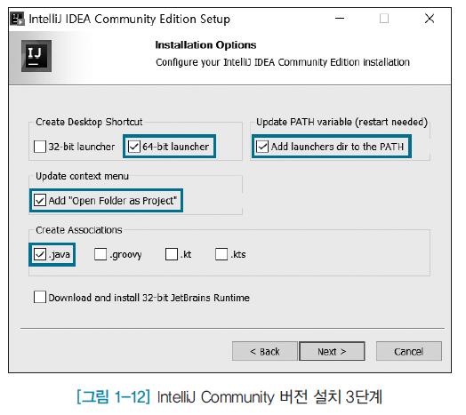
1.3 인텔리제이 설치

Slide 7
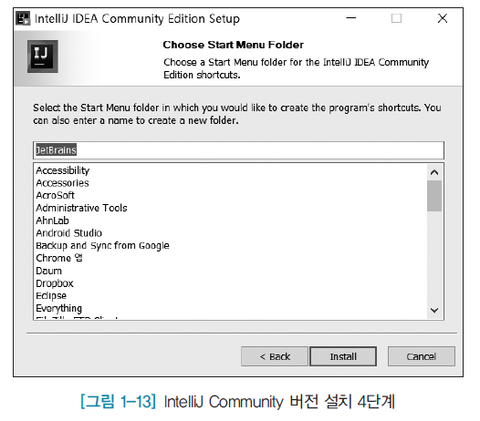
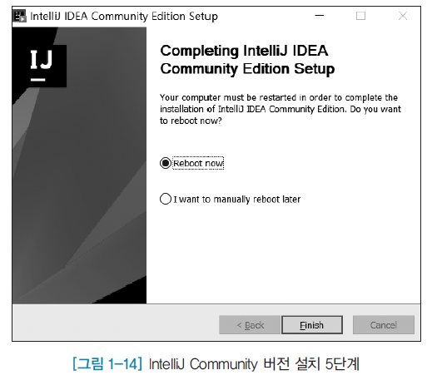
인텔리제이 설치

Slide 8

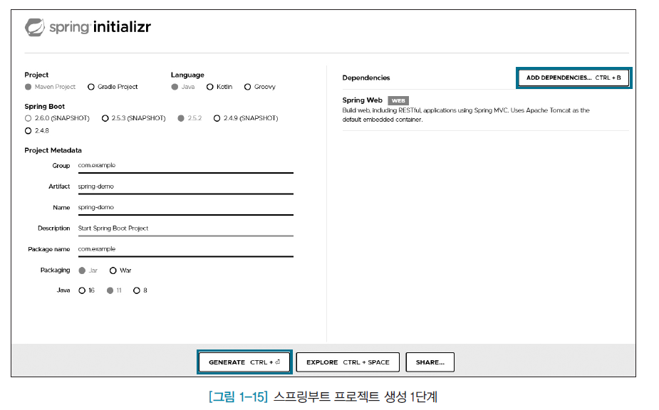
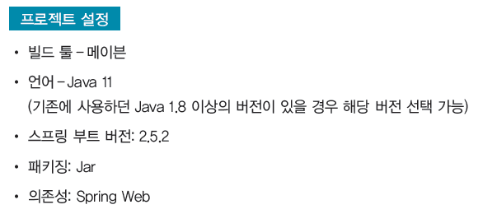
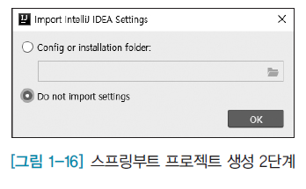
1.4 애플리케이션 실행하기

Slide 9
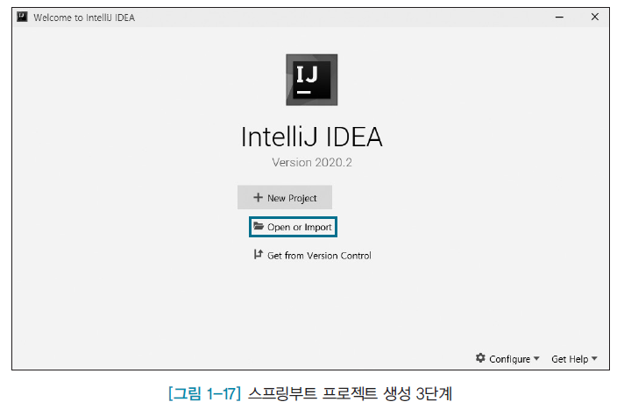
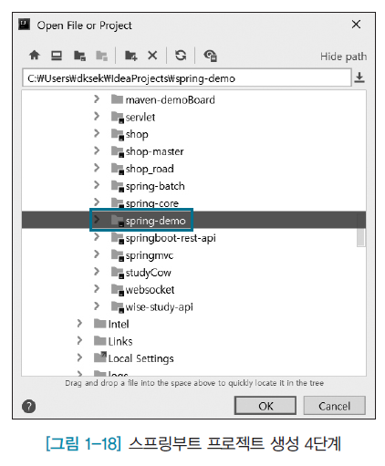
애플리케이션 실행하기

Slide 10
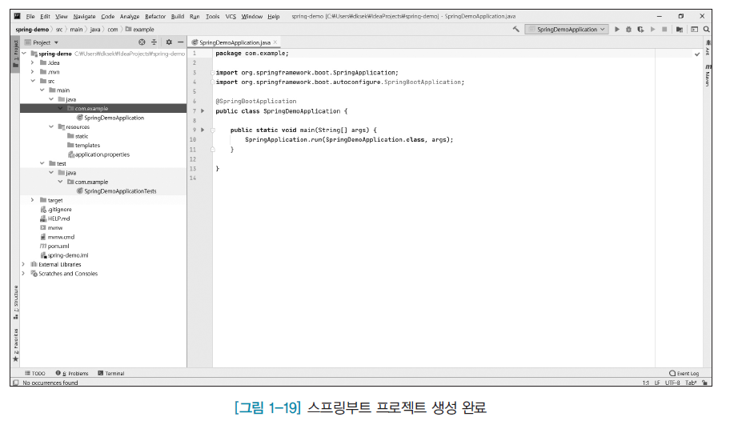
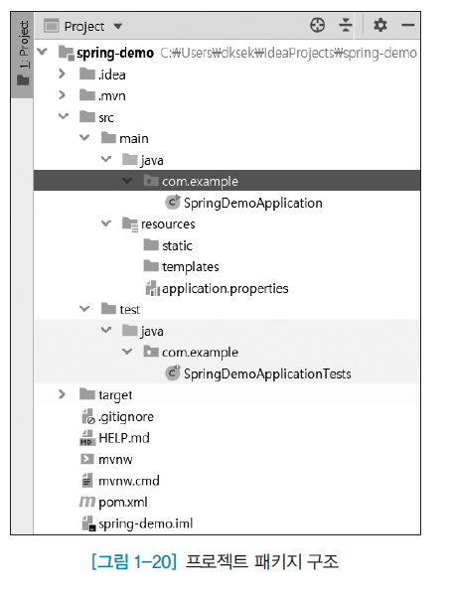
애플리케이션 실행하기

Slide 11

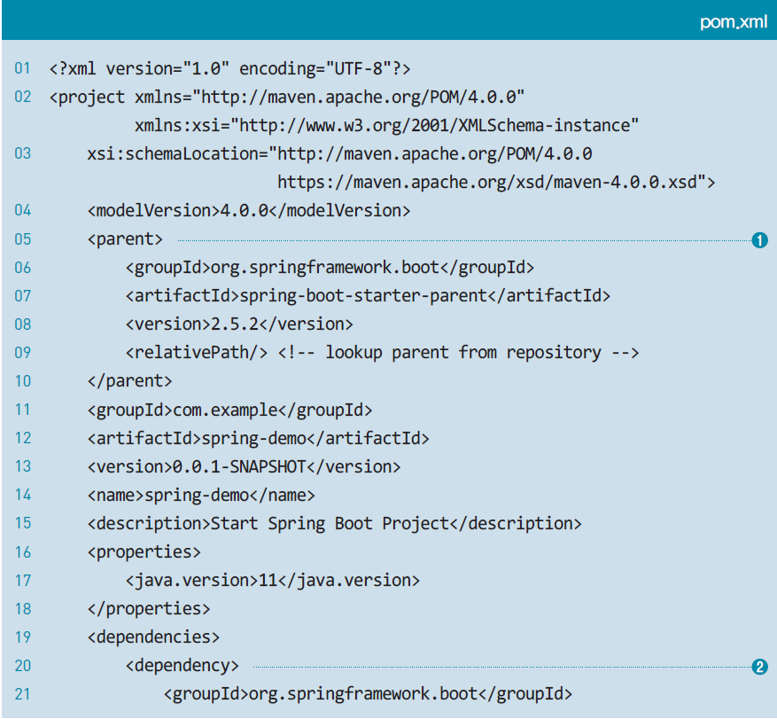
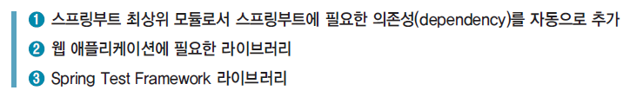
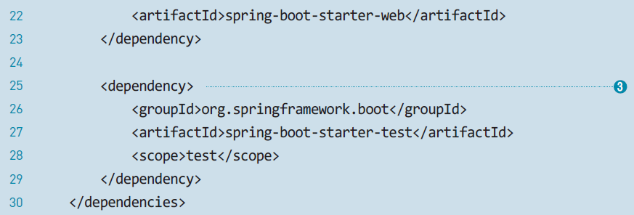
애플리케이션 실행하기

Slide 12
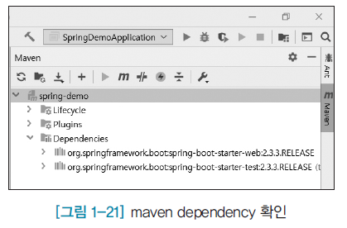
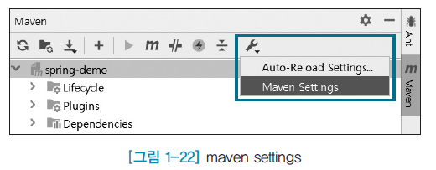
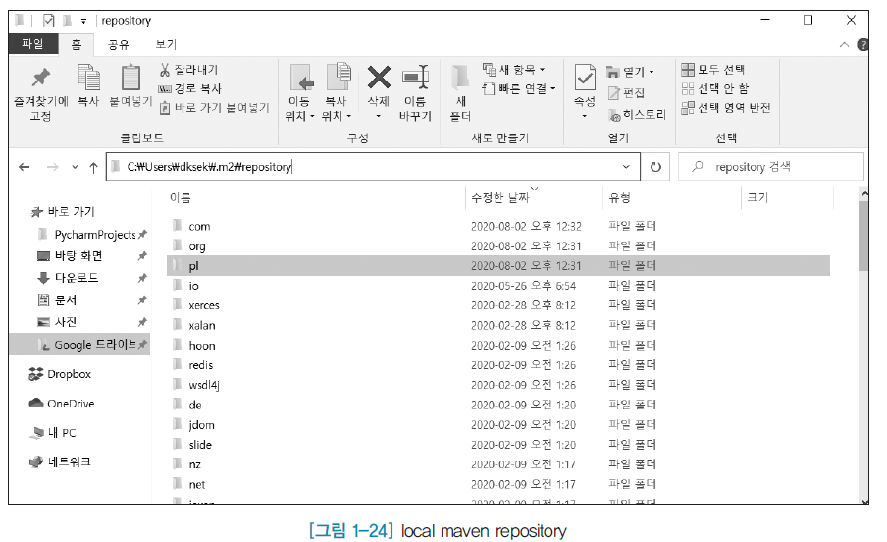
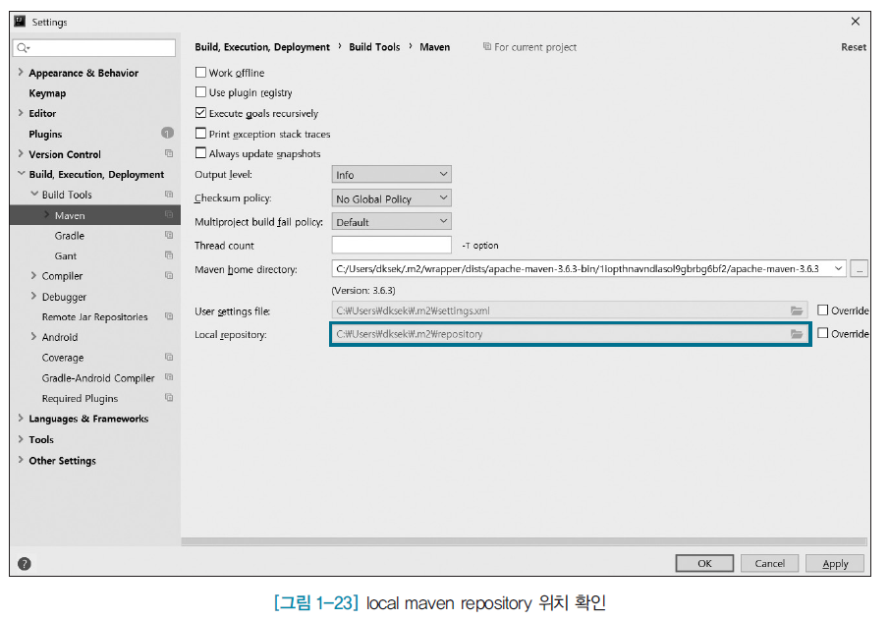
애플리케이션 실행하기

Slide 13

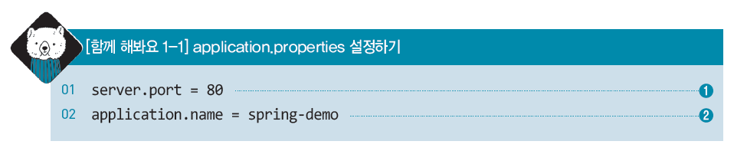
애플리케이션 실행하기
application-{profile}.properties

Slide 14
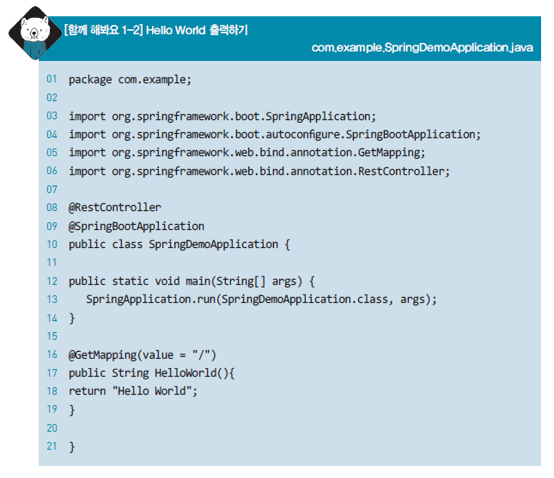
애플리케이션 실행하기

Slide 15
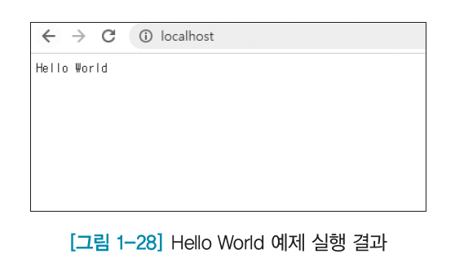
애플리케이션 실행하기
웹 브라우저 url 창에 http://localhost를 입력하면 “Hello World”라는 문자열 출력

Slide 16

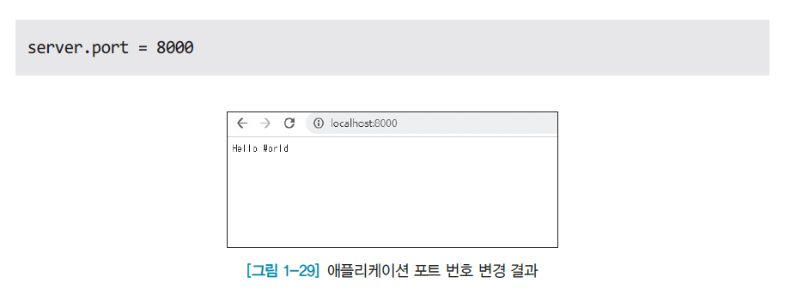
애플리케이션 실행하기
application.properties 포트 번호 수정

Slide 17
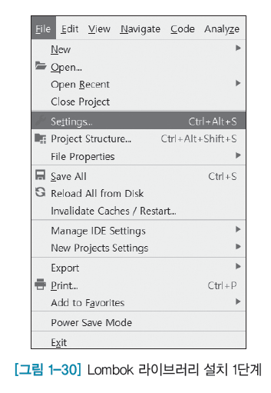
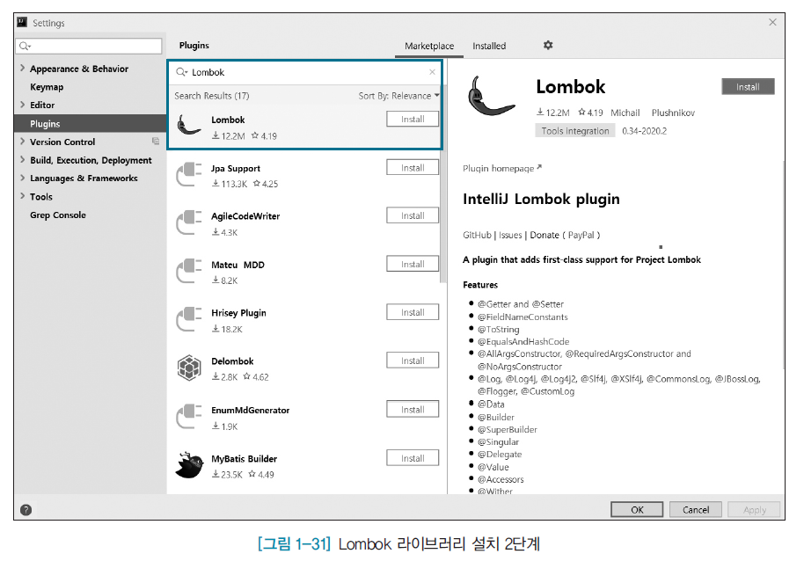
1.5 Lombok 라이브러리

Slide 18
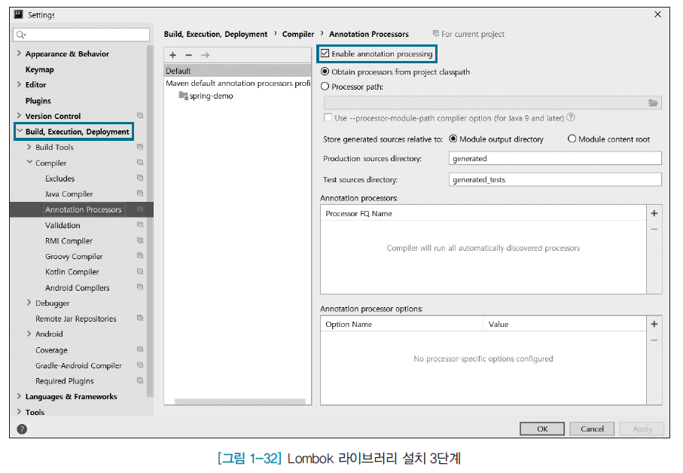
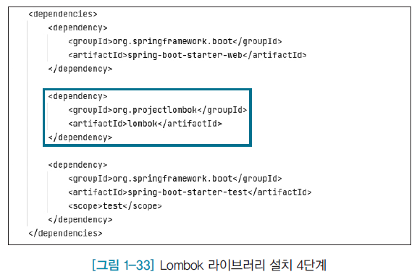
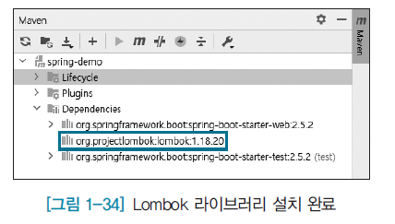
Lombok 라이브러리

Slide 19
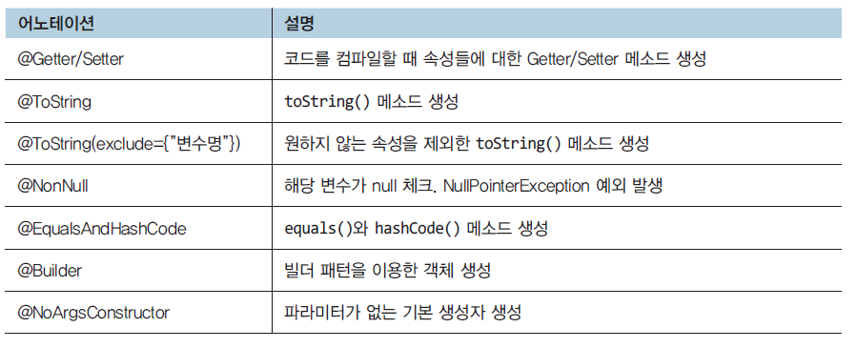
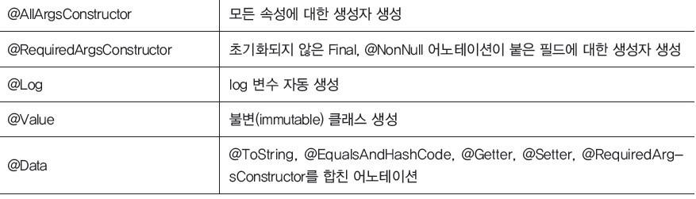
Lombok 라이브러리
자주 사용하는 어노테이션

Slide 20

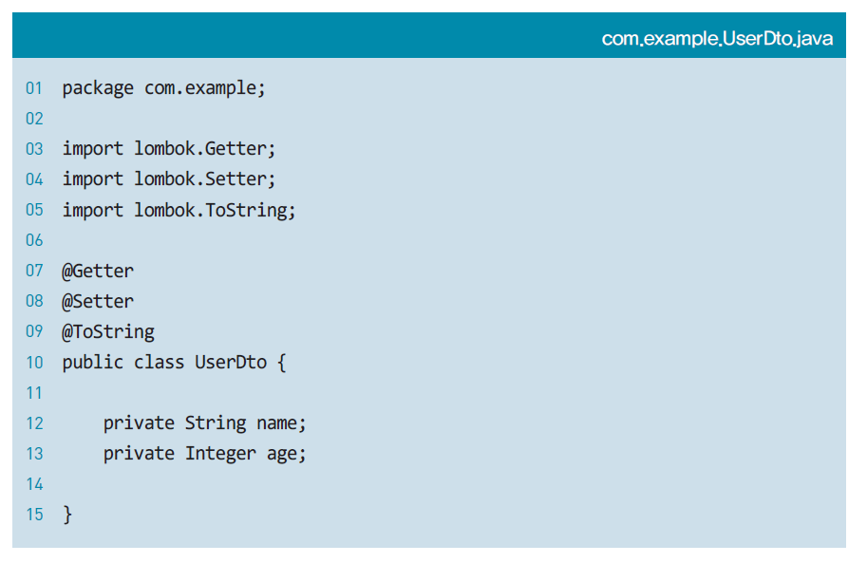
Lombok 라이브러리

Slide 21
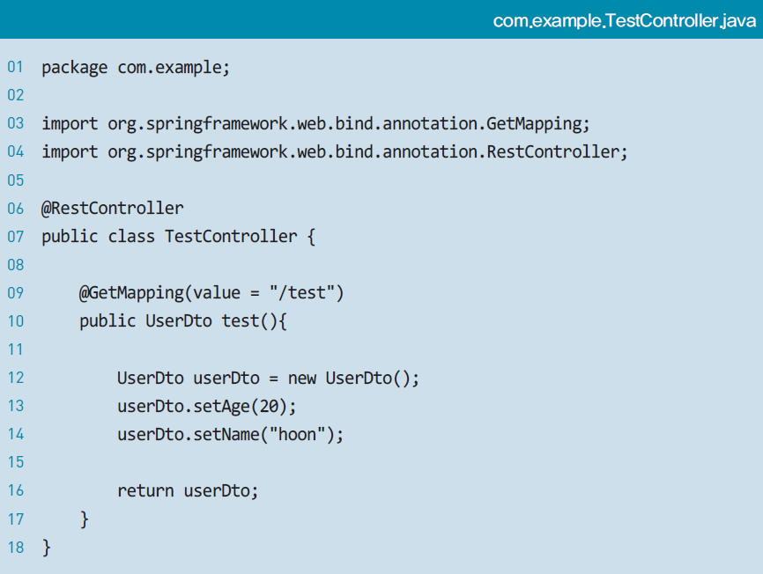
Lombok 라이브러리

Slide 22
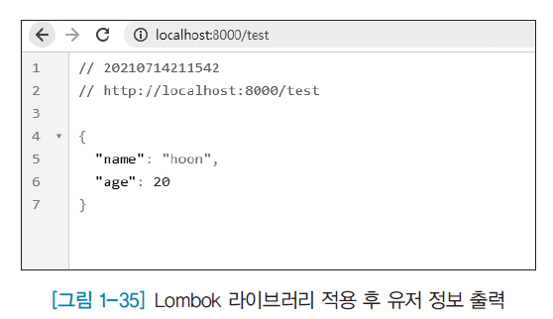
Lombok 라이브러리

Slide 23
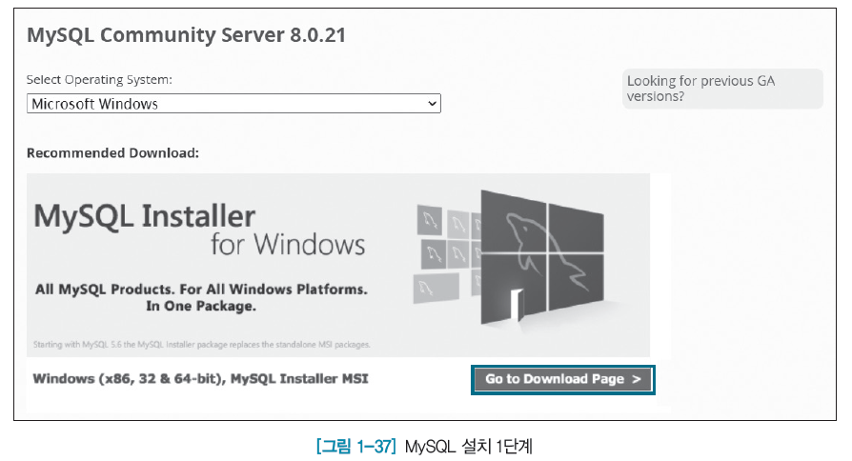
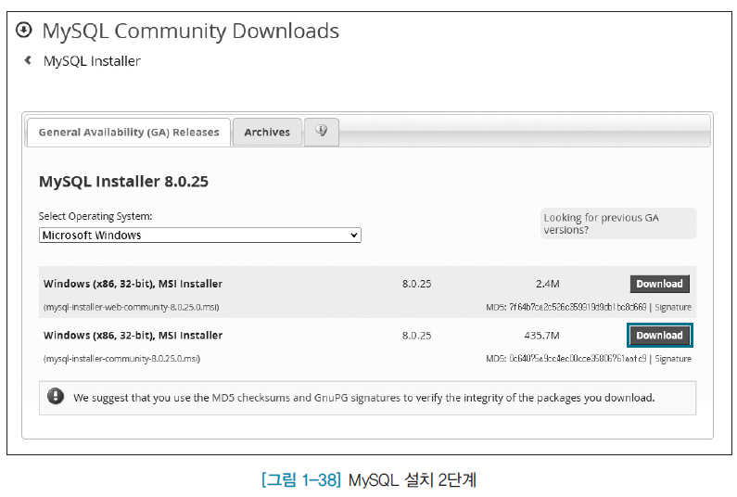
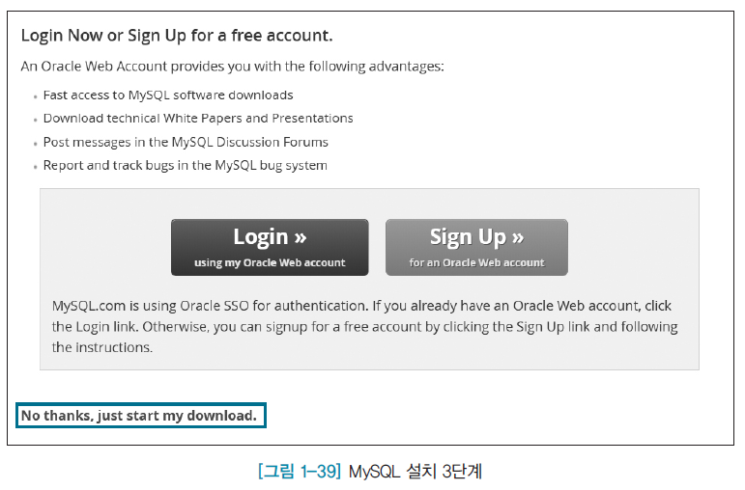
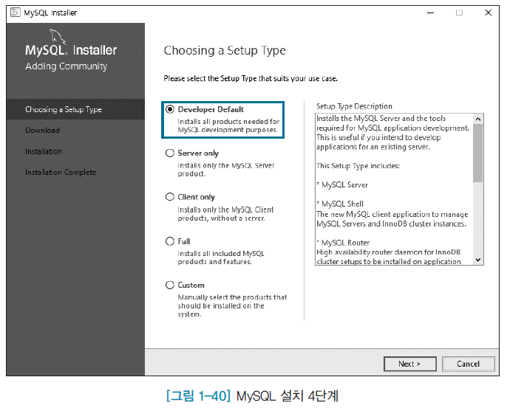
1.6 MySQL 설치하기

Slide 24
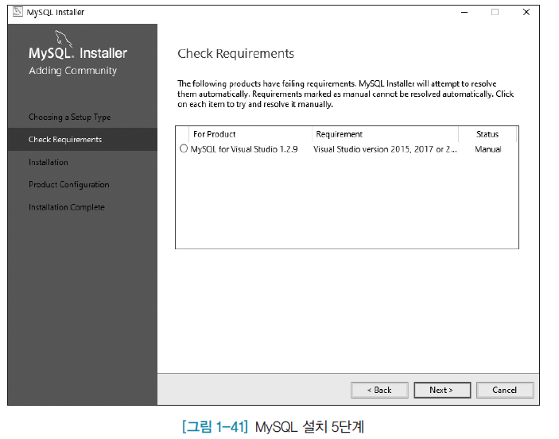
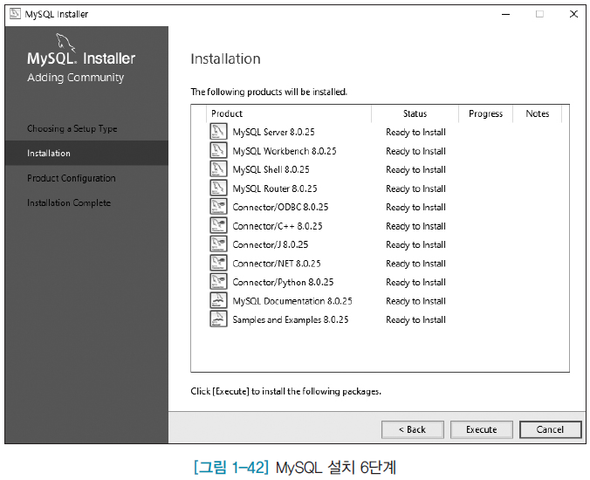
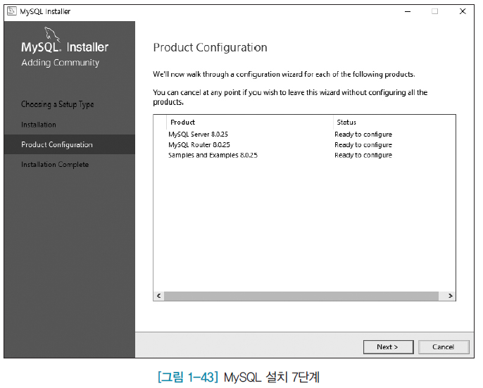
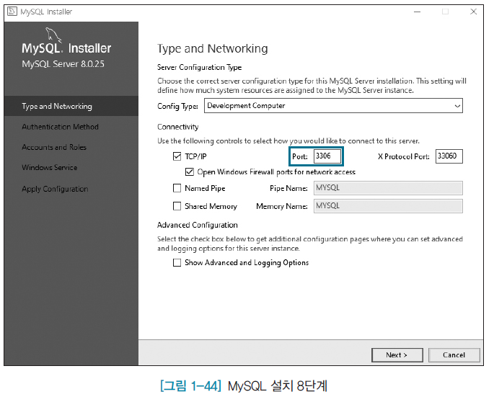
1.6 MySQL 설치하기

Slide 25




1.6 MySQL 설치하기

Slide 26




1.6 MySQL 설치하기

Slide 27




1.6 MySQL 설치하기

Slide 28


1.6 MySQL 설치하기

Slide 29
Thank you for your attention
ⓒ 2021. 변구훈 & 로드북 all rights reserved. 이 콘텐츠의 저작권은 조휘용과 로드북에 있습니다. 재배포가 가능하지만 저작권자 표시 및 콘텐츠 시작 부분에 나오는 표지를 반드시 실어야 합니다.
수정하여 재배포할 시에는 수정한 부분을 반드시 명시해야 합니다.

